Slide 1
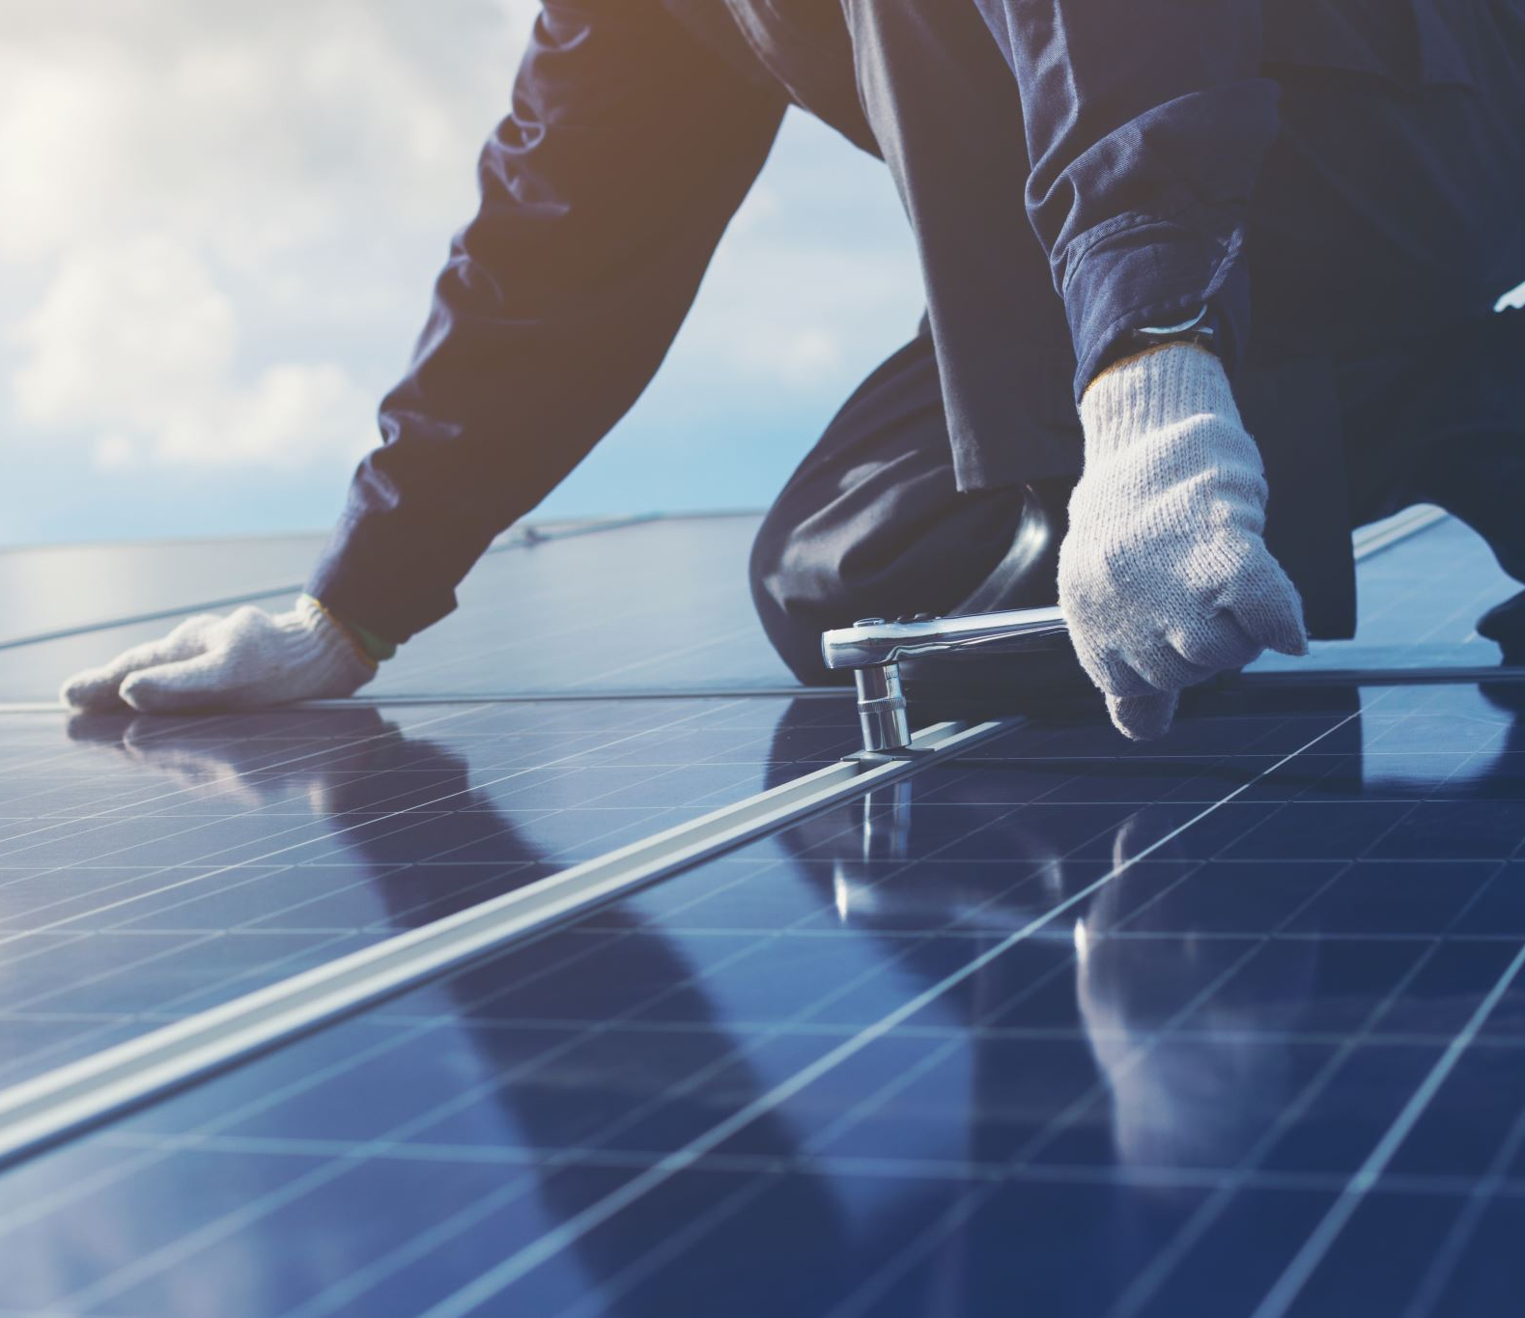
Photovoltaik für Mehrfamilienhäuser
Eigentümerversammlung
Nufringen, 11. Dez. 2023
Jochen Rivoir
BürgerSolarBeratung Herrenberg
Notes:
Verständnisfragen zum Gesagten sofort
Ansonsten bitte bis Ende warten

Slide 2
Fazit
Gesetzliche Hürden für PV auf Mehrfamilienhäusern wurden beseitigt.
Die vorgeschlagene PV-Anlage …
kostet pro Wohneinheit ca. 7.200 €
spart pro Wohneinheit soviel CO2 wie 4.800 qm Wald
ist sehr profitabel (Amortisation in 10 Jahren • 9 % Rendite)
Profitabler als bei Einfamilienhäusern
Für alle: Unabhängig vom Verbrauch • auch für Vermieter • auch mit Kredit
Wenn sich alle auf einen gemeinsamen Hauptzähler und die meisten auf einen gemeinsamen Stromvertrag einigen. Die Einschränkungen entfallen eventuell mit dem Solarpaket I (2024).
Ein gemeinsamer Stromvertrag spart jeder Wohneinheit jährlich >100 € Grundgebühr
Auch ohne PV-Anlage

Slide 3
Bürger Solar Beratung Herrenberg
30 Ehrenamtliche im Raum Herrenberg wollen Energiewende beschleunigen
Beratung bisher ausschließlich für Einfamilienhäuser
Unabhängig, kostenlos
Unverbindliche Schätzungen anhand von Erfahrungswerten
Keine steuerliche und rechtliche Beratung
Jochen Rivoir: PV auf MFH mit 59 Einheiten zur Entscheidung geführt.
Willi Eiben: Dachnutzung, Ertrag, Kosten
Notes:
Nur eine Gegenstimme

Slide 4
Warum Photovoltaik? auf Mehrfamilienhäusern
Gründe für PV auf Mehrfamilienhäusern
Pflichtanteil erneuerbare Energien
Betrag zum Klimaschutz
Profitable Investition, besser als EFH
Höherer Eigenverbrauch
Meist kein Speicher nötig
Größer → billiger pro kWp
Kleinere Kosten pro Wohneinheit
Wertsteigerung, attraktivere Mietwohnung
Gesetzliche Hürden beseitigt
EEG Umlage abgeschafft (Mitte 2022)
Keine Ertragssteuer für PV (2023)
Keine Gewerbepflicht (2023)
0 % Mehrwertsteuer, keine Umsatzsteuer (2023)
Höhere Einspeisevergütung (2023)
Verbesserungen in Solarpaket I, II in Vorbereitung
Notes:
Bei neuer Heizung: mind 15 % erneuerbare Energien (EWärmeG)

Slide 5
Mögliche Belegung mit PV-Modulen
Objekt
8 Wohneinheiten, 5 selbst bewohnt
Dach: Baujahr 2001
Gesamtverbrauch: 25.345 kWh/Jahr
E-Autos via Wohnungsstrom
Durchschnittlich 35 ¢/kWh, 150 € Grundgebühr
Gemeinsamer Gebäudeanschluss
Mögliche PV-Anlage (nur Süd-Dächer)
Gesamtanlage: 76 Module → 31,9 kWp
Einzelanlage: 10 Module → 4,2 kWp
Spart CO2 wie 4.800 qm Wald pro Wohneinheit
1
1
1
1
1
1
1
1
1
1
1
1
1
1
1
1
1
1
1
1
1
1
1
1
1
1
1
1
1
1
1
Verschattung durch Baum
1
1
1
1
1
1
1
1
1
1
Verschattung durch Gebäude
1
1
1
1
1
1
1
1
1
1
1
1
1
1
1
1
1
1
1
1
1
1
1
1
1
1
1
1
1
1
1
1
1
1
1
420 Wp/Modul

Slide 6
Betriebskonzepte
Volleinspeisung (am einfachsten)
Einzelanlagen
Kollektive Selbstversorgung (am rentab.)
Gemeinschaftliche Gebäudeversorgung
Vielversprechend
Solar-Paket I verfolgen
Zu geringer Verbrauch für Allgemeinstrom-Modell
Mieterstrom-Modell zu bürokratisch
Neu
2024?
Photovoltaik auf dem Mehrfamilienhaus - Energieagentur Regio Freiburg (energieagentur-regio-freiburg.eu)
Notes:
Wir haben kollektive SV gewählt

Slide 7
Volleinspeisung Einfachstes Modell
Die WEG betreibt die PV-Anlage
Der gesamte PV-Strom wird eingespeist
Einspeisevergütung 11,35 ¢/kWh *)
Verdoppelt seit 2023 • „nur“ für 20 Jahre
Nach MEA an Eigentümer
Stromverträge bleiben unverändert
Volleinspeisung | Gesamt | Pro Wohneinheit
Kosten (kein Speicher) | 57.456 € | 7.182 €
Ersparnis | 3.226 €/Jahr | 403 €/Jahr
Amortisation | 17,8 Jahre | 17,8 Jahre
*) Inbetriebnahme Aug 2024 – Jan 2025

Slide 8
Einzelanlagen
Wer will betreibt eine eigene PV-Anlage
Pachtverträge nötig, da das Dach der Gemeinschaft gehört. PV Demontage bei Dachreparatur, Haftung für Schäden am Dach durch PV
Wechselrichter & Zweirichtungszähler je Einheit
Eigenverbrauch spart durchschnittlich 35 ¢/kWh, ohne Preissteigerung gerechnet
Reststrom wird für 8,0 ¢/kWh eingespeist *)
Verbrauch | 1.500 kWh/Jahr |  | 7.000 kWh/Jahr
Speicher | - | 2,5 kWh | - | 2,5 kWh
Kosten/Wohneinheit | 7.980 € | 10.480 € | 7.980 € | 10.480 €
Eigenverbrauch | 12,4 % | 28,6 % | 33,5 % | 55,6 %
Ersparnis/Wohneinh. | 409 €/Jahr | 571 €/Jahr | 653 €/Jahr | 884 €/Jahr
Amortisation | 19,4 Jahre | 18,3 Jahre | 12,2 Jahre | 11,8 Jahre
7 %
Rendite
30 Jahre Nutzung, 20 Jahre Einspeisung
*) Inbetriebnahme Aug 2024 – Jan 2025
Notes:
Kleine Anlage: 1.900 €/kWp
Speicher: 1.000 €/kWh

Slide 9
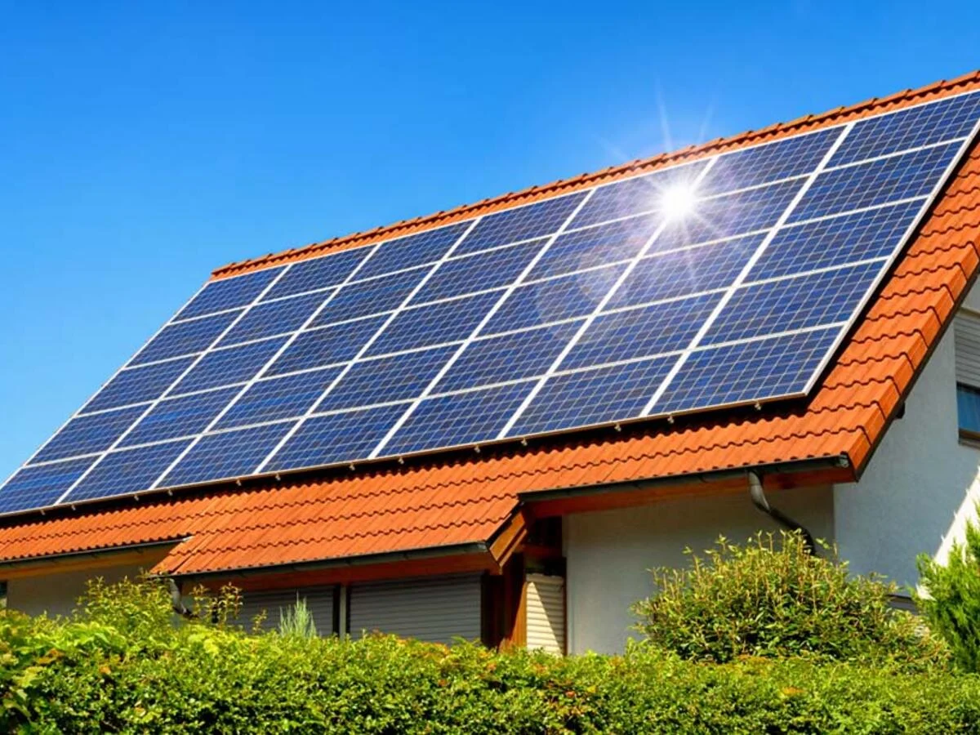
Kollektive Selbstversorgung Einigkeit lohnt sich finanziell für alle
Sonnenschein
Ein Haushalt kocht / saugt / wäscht immer
Familien
Rentner
Büro
WEG betreibt eine PV-Anlage und nutzt PV-Strom für Wohnungsstrom, Allgemeinstrom und Einspeisung
Höherer Eigenverbrauch, da 8 Haushalte
Billiger, da nur ein Wechselrichter & Zweirichtungszähler
Benötigt gemeinsamen Hauptzähler & Stromvertrag für fast alle
Aber: Recht auf freie Wahl des Stromversorgers
Vorteil: Nur anteilige Grundgebühr (meist 150 €/Jahr)
W3
W4
W1
W2
Netz
Z
A
 | PV 31,9 kWp ohne Speicher
Kosten/Wohneinheit | 7.182 €
Eigenverbrauch | 32,6 %
Einsparnis/Wohneinh. | 721 €/Jahr
Amortisation | 10,0 Jahre
9 %
Rendite
30 Jahre Nutzung, 20 Jahre Einspeisung
Z: Geeichter Hauptzähler
W1 - W4: Unterzähler für Wohnungen
A: Unterzähler für Allgemeinstrom
Bild analog zu VBEW MK-D3
35 ¢/kWh
Keine Preissteigerung
Anteilige Grundgebühr
Notes:
Große Anlage: 1.800 €/kWp
Speicher: 1.000 €/kWh
Eigenverbrauch ersetzt 35 cent/kWh, keine Preissteigerung angenommen.
Vorteil durch nur anteilige Grundgebühr berücksichtigt.

Slide 10
Virtuelle Zähler Für Wohnungen mit separatem Stromvertrag
Bsp.: Wohneinheit 3 mit eigenem Stromvertrag
Wohneinheit 3 mit geeichtem Zähler Z3 (eigene Grundgebühr).
WEG bezahlt Strom gemäß Z – Z3 (Stromanbieter zieht Z3 ab, VNB muss (noch) einverstanden sein.
WEG verteilt Stromkosten gemäß nicht geeichten Wohnungszählern W1, W2, W4 und A an die Wohneinheiten 1,2 und 4 (Grundgebühr nur für Z).
Wohneinheit 3 trägt auch zum Eigenverbrauch bei.
Keine Erfahrung, Solarpaket I verfolgen
Alternativ:
Doppelte Sammelschiene: Einfacher, unflexibler, geringerer Eigenverbrauch, abwarten
Gemeinschaftliche Gebäudeversorgung (Solarpaket I)
Z3
W4
W1
W2
Netz
Z
A
Z: Geeichter Hauptzähler
W1, W2, W4: Unterzähler für Wohnungen
Z3: Geeichter Wohnungszähler
A: Unterzähler für Allgemeinstrom
Bild analog zu VBEW MK-D3
Notes:
Verwalter: Erfahrung mit PV?

Slide 11
Kollektive Selbstversorgung: Abrechnung Kosten & Nutzen nach gleichem Schlüssel verteilen (MEA, nicht Verbrauch!)
Nutzen für Vermieter
Bezahlen die PV-Anlage
Modell 1: Transparent, positive Botschaft an Mieter
Bewohnern wird für Allgemeinstrom der externe Strompreis berechnet.
Teilnehmenden Bewohnern wird für Wohnungsstrom der externe Strompreis berechnet. 1)
50 % (Bsp.) der Stromkostenersparnis 2) wird an alle Eigentümer/Vermieter verteilt (nach MEA). Rest an Bewohner/Mieter (nach Wohnfläche).
Versicherung & Wartung der PV werden auf Bewohner umgelegt (nach Wohnfläche)
Einspeisevergütung wird an Eigentümer verteilt (MEA) 3)
Reparaturkosten werden von Eigentümern getragen (MEA)
Nutzen für Mieter
Attraktivere Mietwohnung
1) Strombezug gemäß Rechnung, Eigenverbrauch als Eigenleistung
2) (Gesamtverbrauch – Strombezug) x externer Strompreis
3) Könnte auch unter Eigentümer und Bewohner aufgeteilt werden.
Notes:
PV-Strom wird als Eigenleistung

Slide 12
Kollektive Selbstversorgung: Abrechnung Kosten & Nutzen nach gleichem Schlüssel verteilen (MEA, nicht Verbrauch!)
Nutzen für Vermieter
Bezahlen die PV-Anlage
Modell 2: Individuell pro vermietete Wohnung
Zunächst geht der gesamte Nutzen an die Bewohner
Für Allgemeinstrom wird der externe Strompreis berechnet.
Teilnehmenden Bewohnern wird für Wohnungsstrom zunächst der externe Strompreis berechnet.
Stromkostenersparnis und Einspeisevergütung werden an alle Bewohner verteilt (nach Wohnfläche).
Laufende Kosten von Eigentümern getragen (MEA)
Individuelle Mieterhöhung
Bis zu 8 % der Anschaffungskosten pro Jahr
Nutzen für Mieter
Attraktivere Mietwohnung
Gemischte Botschaft

Slide 13
Finanzierung Wenn PV von WEG betrieben (Volleinsp., kollekt. Selbstvers.)
Sonderumlage nach MEA: 7.182 € je Wohneinheit
Andere PV-Anteile als MEA → Dachpachtverträge
Bankkredit oder Privatkredit zwischen Nachbarn mit Erträgen in Amortisationszeit tilgen, danach Erträge erhalten
Aus Rücklagen, sofern genügend Rücklagen vorhanden
Beschlussfassung mit einfacher Mehrheit
Wenn PV-Anlage sich in “angemessener” Zeit amortisiert.

Slide 14
Empfehlung: Speicher vorerst nur nachrüstbar Bei kollektiver Selbstversorgung
Speicher bringt wenig Vorteil
Mehr Verbraucher (E-Autos tagsüber, Wärmepumpe) → Speicher nutzt weniger
Evtl. mit Heizstab Energie als Warmwasser speichern
Speicher werden vermutlich billiger – Zweitmarkt KFz-Batterien, neue Materialien
In Zukunft werden E-Autos als Speicher genutzt werden können
Aber noch viele offene Fragen: Recht, Steuer, Abrechnung, E-Autos, Wallboxen
1 Jahr Verbrauchsverlauf messen → Genau berechnen und dann entscheiden
 | PV ohne Speicher | PV mit 10 kWh Speicher
Kosten/Wohneinheit | 7.182 € | 8.432 €
Eigenverbrauch wie EFH | 32,6 % | 48,1 %
Amortisationszeit | 10,0 Jahre | 9,5 Jahre

Slide 15
Fazit
Gesetzliche Hürden für PV auf Mehrfamilienhäusern wurden beseitigt.
Die vorgeschlagene PV-Anlage …
kostet pro Wohneinheit ca. 7.200 €
spart pro Wohneinheit soviel CO2 wie 4.800 qm Wald
ist sehr profitabel (Amortisation in 10 Jahren • 9 % Rendite)
Profitabler als bei Einfamilienhäusern
Für alle: Unabhängig vom Verbrauch • auch für Vermieter • auch mit Kredit
Wenn sich alle auf einen gemeinsamen Hauptzähler und die meisten auf einen gemeinsamen Stromvertrag einigen. Die Einschränkungen entfallen eventuell mit dem Solarpaket I (2024).
Ein gemeinsamer Stromvertrag spart jeder Wohneinheit jährlich >100 € Grundgebühr
Auch ohne PV-Anlage
Fragen?
Notes:
Verständnisfragen gleich, ansonsten bis Ende warten

